Slide 1
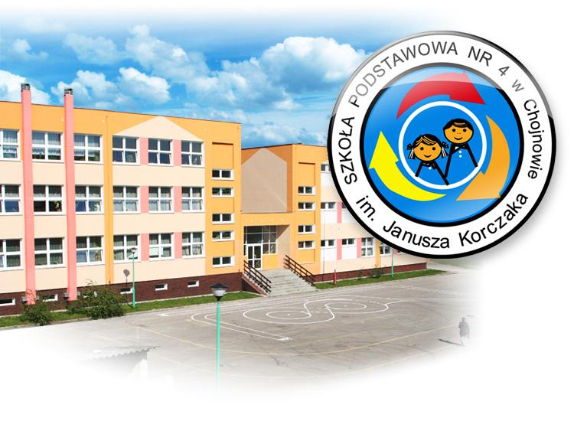
WEHIKUŁ CZASU

Slide 2
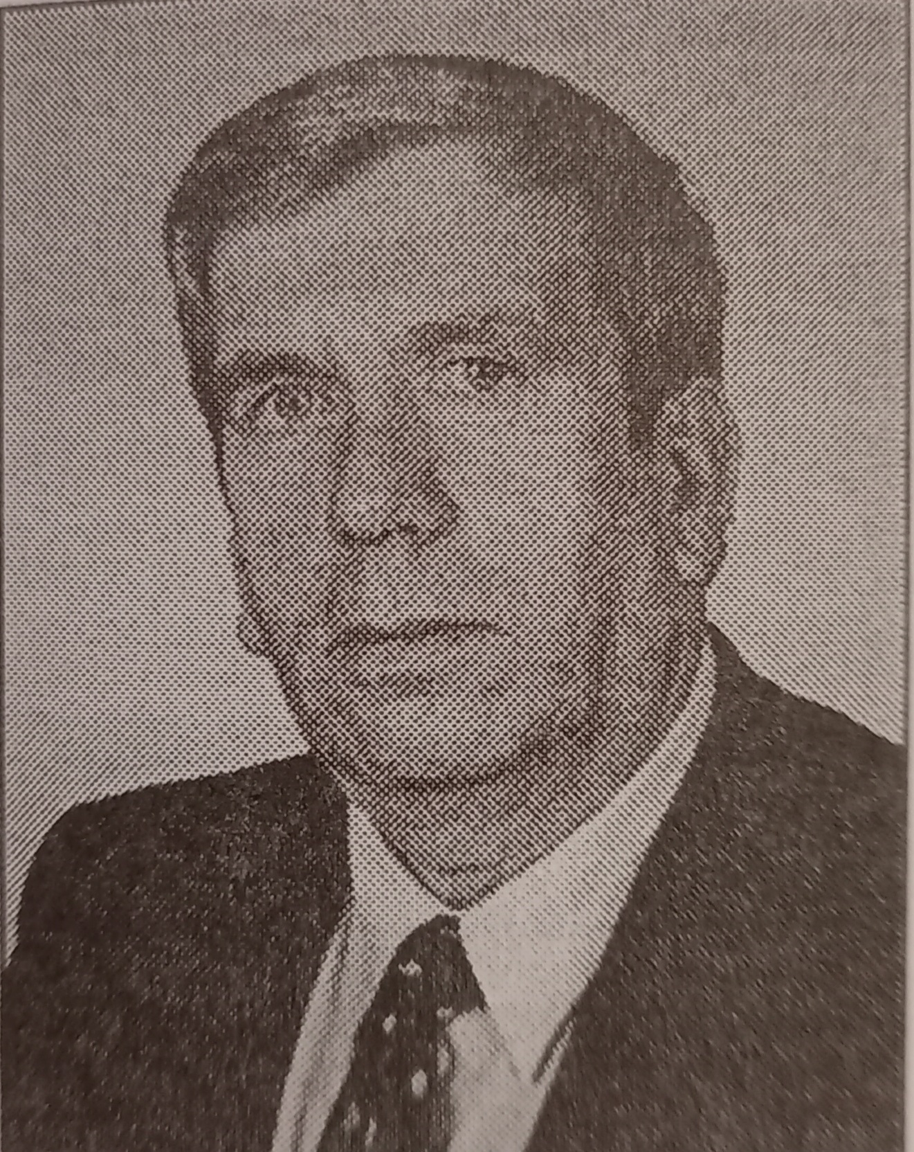
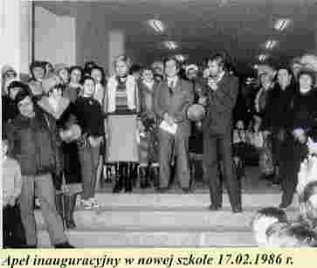
POCZĄTEK
Szkoła miała zacząć funkcjonować 1 września 1979r. ale przez kolejnych 7 lat ekipy budowlane zmieniały terminy jej oddania. Jednak w roku 1985 został powołany dyrektor szkoły, którym został długoletni nauczyciel i inspektor oświaty – Andrzej Przybysz, a zastępcą dyrektora p. Bogumiła Cieśla. W końcu 17 lutego 1986r. po raz pierwszy w szkole zabrzmiał dzwonek a Szkoła zapełniła się dziećmi. Wtedy też naukę rozpoczęło 595 uczniów, a pracę podjęło 41 nauczycieli.

Slide 3
1 września 1987r. odbyła się Wojewódzka Inauguracja Roku Szkolnego. W tym dniu też oddano do użytku kolejny budynek mieszczący bibliotekę, kuchnię, stołówkę, świetlicę i gabinety lekarskie. W następnych latach pojawiła się także sala gimnastyczna wraz z kompletem boisk.

Slide 4
5-lecie Szkoły
Podczas obchodów pięciolecia, 31 maja 1991r. Szkoła otrzymała imię Janusza Korczaka. Patron został wyłoniony w ogólnoszkolnym plebiscycie „Wybieramy bohatera szkoły”, gdzie wygrał 375 głosami.

Slide 5
Hymn
W życiu bywa rozmaicie,
trzeba śmiało iść przez życie.
Nas trudności nie przestraszą,
my wierzymy w przyszłość naszą.
Ref. Trzeba dzielnym być za dwóch, ref. 2x
w zdrowym ciele zdrowy duch.
My kochamy naszą szkołę,
Korczak jest naszym patronem.
Poddać się to żadna sztuka,
dla nas kluczem jest nauka.
Ref. Szkoły naszej mocą jest ref. 2x
Przyjaźń wielka, pomoc też.
Obecny hymn szkoły nie zawsze wyglądał tak jak śpiewamy go dzisiaj. Pierwsza zwrotka została napisana po powstaniu szkoły, natomiast druga część hymnu została dopisana po wybraniu patrona szkoły w 1991 roku.

Slide 6
Sala komputerowa
W roku 1996 nastąpiło uroczyste otwarcie sali komputerowej, gdzie przeprowadzany był później nowy przedmiot – elementy informatyki.
Jednak pierwszy komputer w szkole pojawił się w roku szkolnym 1986/1987. Był nim 2X Spectrum i pojawił się on w klasie p. Karoliny Ostrowskiej.

Slide 7
Reforma Oświaty
W 1999r. Szkoła musiała przystosować się do zmian narzuconych przez reformę oświaty. Z ośmioletniej Szkoła stała się sześcioletnią szkołą podstawową. Reforma wprowadziła dużo zamian kadrowych i organizacyjnych – niektórzy nauczyciele odeszli do nowo powołanych gimnazjów, a w zamian do Szkoły wraz z uczniami przyszli nauczyciele klas I-III.
W 2017r. przeprowadzona została druga reforma, powracająca do systemu sprzed 18 lat.

Slide 8
Sukcesy Szkoły
Już w 1991r. Szkoła mogła pochwalić się sukcesami dydaktycznymi i sportowymi na szczeblu nie tylko rejonowym, ale też wojewódzkim.
W latach 1986-2000 uczniowie zdobywali także wiele nagród i wyróżnień w konkursach artystycznych pod opieką p. Ireneusza Józefczuka.
Uczniowie brali również udział w olimpiadach przedmiotowych, gdzie po sukcesach w rejonie reprezentowali Szkołę w województwie.

Slide 9
Szkolna gazetka „Zlepek”
20 grudnia 1992r. został wydany pierwszy numer gazetki szkolnej „Zlepek”. W roku 2001/2002 redakcja gazetki współpracowała z regionalną „Panoramą Legnicką”. Ukazały się 3 numery „Zlepka” w dodatku tzw. „Panoramie Junior”. Gazetka funkcjonuje do dnia dzisiejszego.

Slide 10
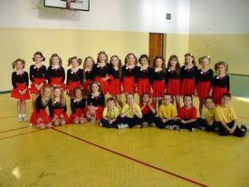
Zespół taneczny RYTM
Rozpoczął swoją działalność w 1987 roku. Opiekunami zespołu byli m.in. k. Kaziów, B. Wiatrowicz, B. Waganiak, M. Winiarska.. Do grupy tancerzy należą uczniowie klas I-IV. Zespół „Rytm” znany jest z bardzo wielu występów na terenie Chojnowa . Zespół zdobył na przestrzeni lat wiele nagród i osiągnięć. Po roku istnienia, 30.01.1988r. zespół uzyskuje I miejsce w rejonowym konkursie „Barwy Przyjaźni", zaś 1992 roku „Rytm" uzyskuje zaszczytne - I miejsce podczas Wojewódzkiego Przeglądu Zespołów Tanecznych w Legnicy i równoczesną nominację na uczestnictwo w XIII Ogólnopolskim Dziecięcym Festiwalu Piosenki i Tańca „Konin – 92"

Slide 11
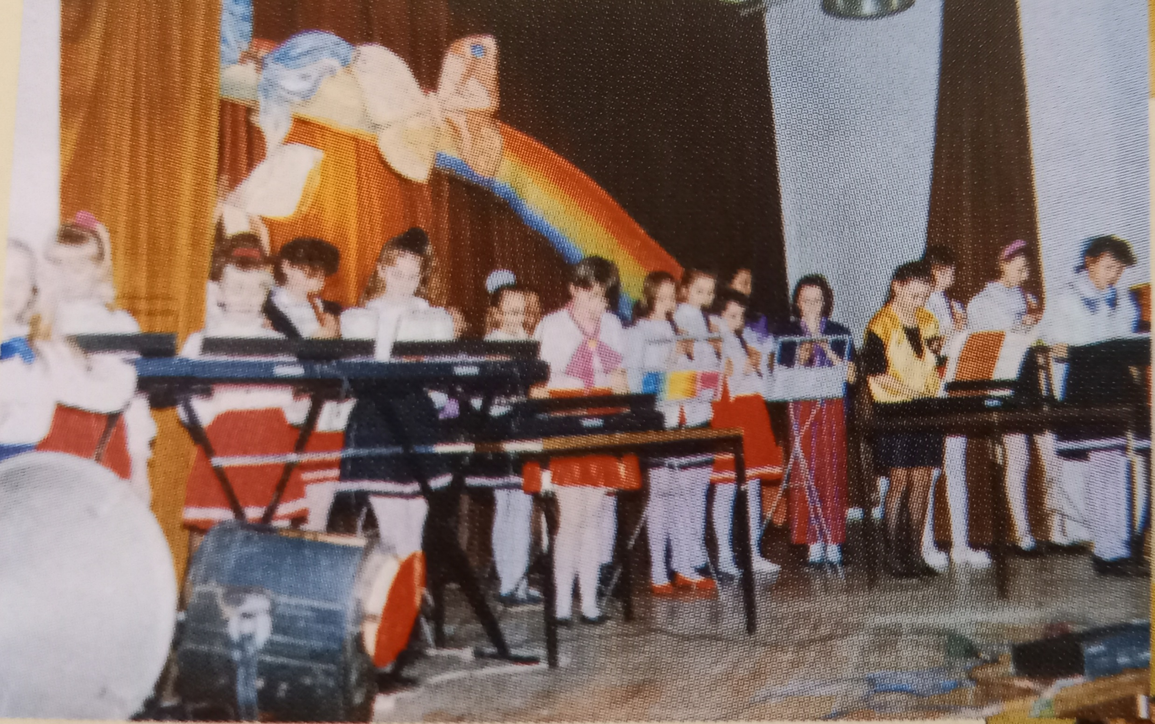
Zespół instrumentalny „KONSONANS”
Założony został w 1991 roku przez Zenona Chmielewskiego. Zespół wykonywał piosenki i utwory instrumentalne na imprezach szkolnych, grając na instrumentach elektrycznych. Zdobywał również liczne nagrody w konkursach, np. Młode Głosy w Młodzieżowym Domu Kultury w Legnicy czy Konkurs Zespołów Wykonujących Kolędy w Domu Harcerza w Legnicy oraz Konkurs Kolęd w domu Kultury Atrium w Legnicy. W następnych latach dołączył do niego zespół wokalny „Fantazja” również prowadzony przez Pana Zenona Chmielewskiego.

Slide 12
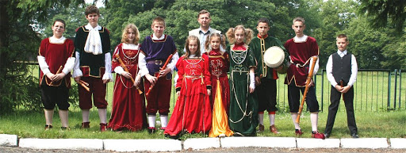
„ALL’ANTICO” Zespół Muzyki Dawnej
Założony w 1993 roku przez p. Bogusława Grabana. Zespół wykonuje muzykę dawną na fletach prostych i instrumentach perkusyjnych ze śpiewem i tańcem. Uczniowie grają na doskonałych fletach niemieckiej firmy Mollenhaer zakupionych w 1993 roku z pieniędzy zebranych przez Radę Rodziców oraz dotacji od władz miasta Chojnowa. Od początku swojej działalności zespół dał dziesiątki koncertów i uczestniczył w wielu konkursach.
Od końca roku 2007 zespół funkcjonuje przy Miejskim Ośrodku Kultury, Sportu i Rekreacji. Opiekunem grupy jest p. Piotr Koziar.

Slide 13
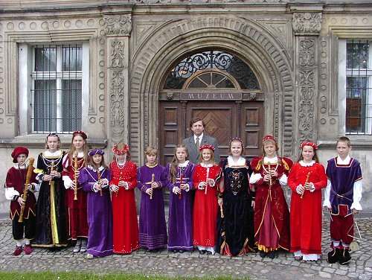
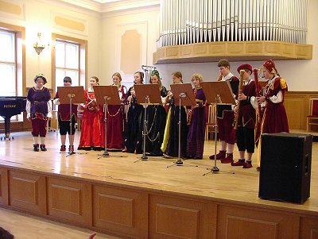

Slide 14
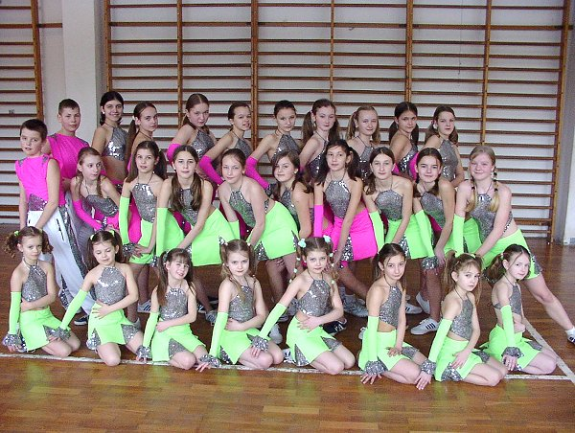
Zespół taneczny „Reeplay”
Zespół założony we wrześniu 1996 roku. Opiekunkami zostały p. Beata Miler-Kornicka oraz p. Renata Rychlińska. Zespół wykonuje taniec nowoczesny disco z elementami akrobatycznymi. W „Reeplay” tańczą dzieci w wieku od 6 do 13 lat i należą do niego dziewczęta jak i chłopcy. Liczy on 80 osób które są podzielona na grupy: początkującą i zaawansowaną.
Zespół ten uczestniczy w różnych imprezach organizowanych w Chojnowie i poza nim. Uczestniczy w Turniejach Tańca Disco a od roku 2001 należy do Dolnośląskiej Ligi Tanecznej. Obie grupy zajmują punktowane miejsca w Lidze.

Slide 15
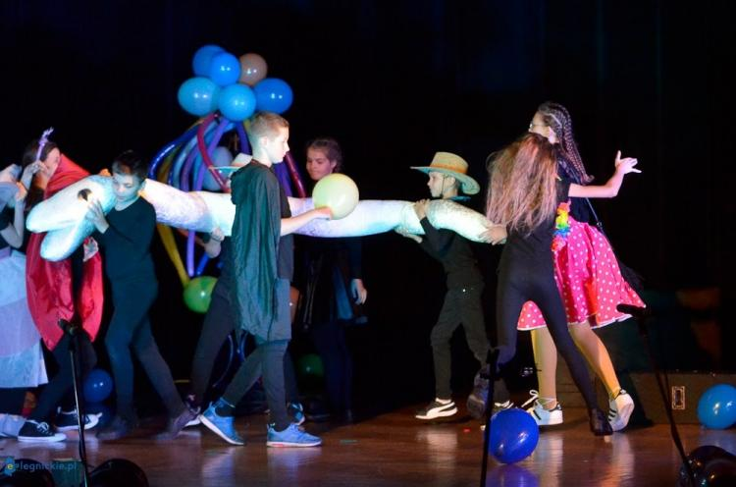
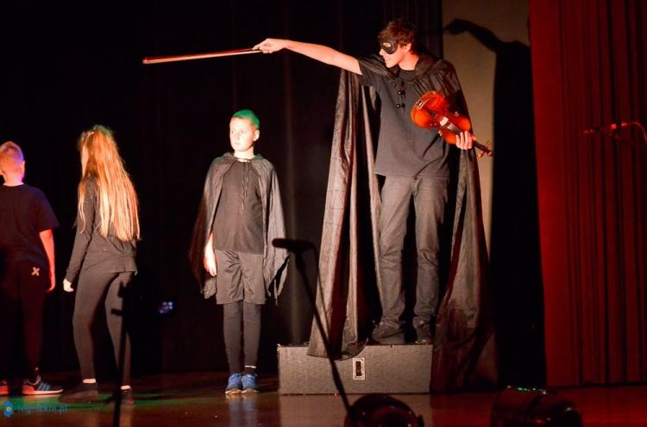
Zespół teatralny „Czwórka”
Powstał on w roku szkolnym 1999/2000. Od początku opiekunem jest p. Barbara Słotwińska. Podczas zajęć dzieci uczą się jak za pomocą mowy ciała, mimiki, gestu i słowa wyrażać emocje. Zespół wystąpił po raz pierwszy w 2000 roku podczas przedstawienia „Dzieci Rodzicom” z etiudą „Ptak” do muzyki E. Griega. W tej krótkiej inscenizacji brały udział kukły ptaków , wykonane przez dzieci. Największym osiągnięciem zespołu było zajęcie I miejsca w Dolnośląskim Przeglądzie Form Teatralnych „F-ART” w Kłodzku podczas Finału Wojewódzkiego w 2003 r. za przedstawienie „Brzydkie kaczątko”

Slide 16
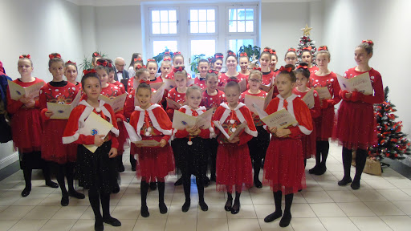
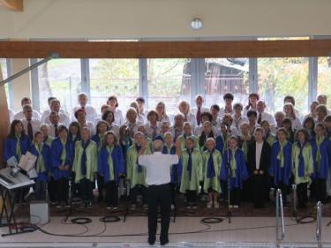
Chór szkolny „Allegro”
Rozpoczął swoją działalność w 2002 roku i został założony przez Zenona Chmielewskiego. W tym czasie śpiewało wielu zdolnych uczniów, którzy osiągali duże sukcesy. Od 2007 roku chór startował w Przeglądzie Kolęd i Pastorałek w Legnicy, gdzie zawsze zajmował I lub II miejsca. Od 13 lat chór występuje z powodzeniem i dużym zainteresowaniem przed naczelnymi władzami naszego województwa: Marszałkiem Urzędu Marszałkowskiego, Wojewodą Dolnośląskim, Kuratorem Oświaty i Wychowania. Odbywa się to z okazji wizyty przedświątecznej z życzeniami od Chojnowian dla urzędników wojewódzkich. Chór ten nadal uatrakcyjnia uroczystości szkolne i miejskie.

Slide 17
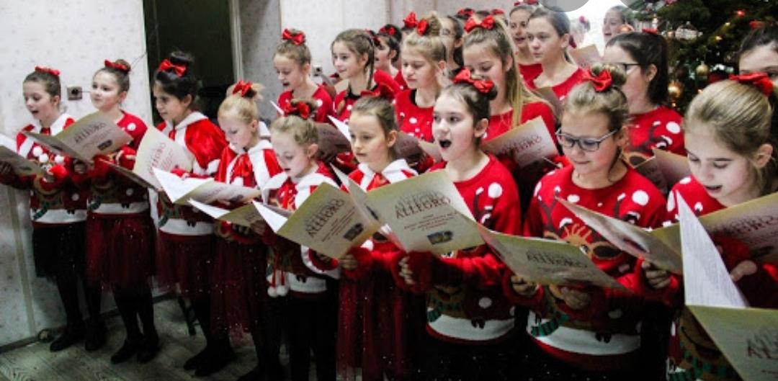
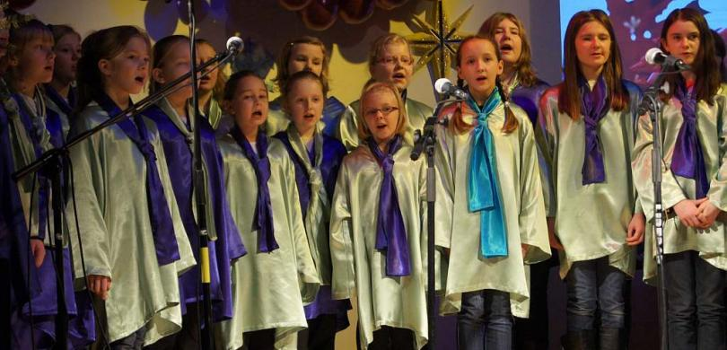

Slide 18
Niektóre z tradycji Szkoły
Tradycje te zostały wypracowane w ciągu 35 lat, a niektóre z nich są częścią Szkoły od początków jej istnienia.
Spotkania teatralne
Obchody Święta Niepodległości
Pasowanie pierwszoklasistów na ucznia
Szkolna Olimpiada Sportowa
Święto Edukacji Narodowej
Jasełka
Bal karnawałowy
Dzieci Rodzicom
Zielone Szkoły i wycieczki szkolne
Biesiady historyczne
Przegląd Małych Form Teatralnych

Slide 19
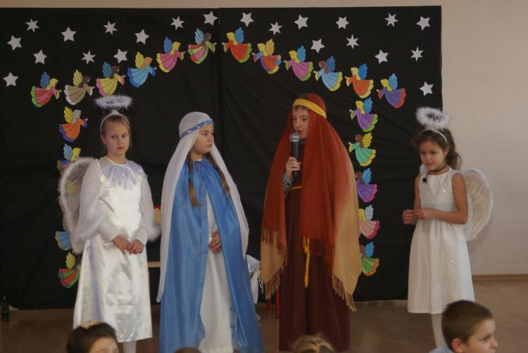
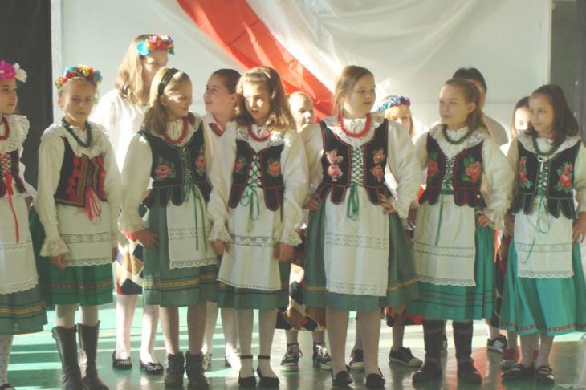
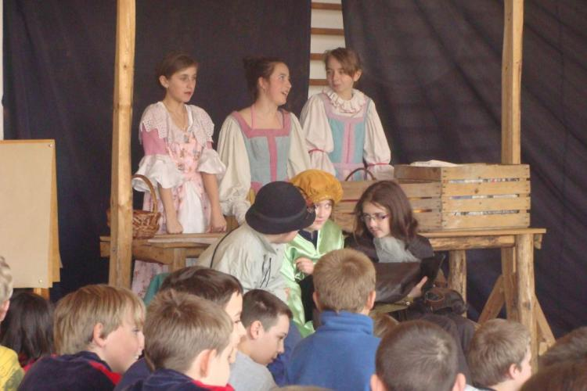

Slide 20
Zmiana dyrektora
Dnia 1 września 2006 r. stanowisko dyrektora Szkoły objęła p. Elżbieta Borysewicz a stanowisko wicedyrektora p. Beata Miler-Kornicka.

Slide 21
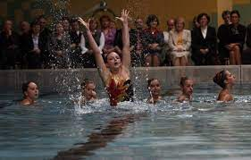
Otwarcie basenu
28 października 2010 roku w samo południe około stu trzydziestu gości uczestniczyło w otwarciu pierwszej w naszym mieście, jedynej w powiecie krytej pływalni. Dzięki takiej inwestycji dzieci mogą uczestniczyć w zajęciach dodatkowych prowadzonych przez wykwalifikowanych nauczycieli.

Slide 22
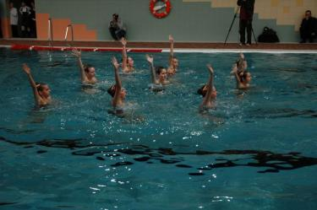
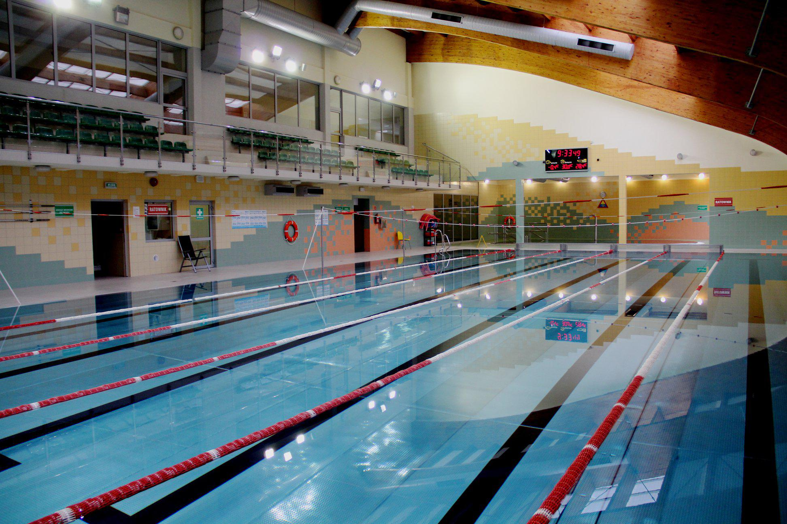

Slide 23
Nowy dyrektor Szkoły
Dnia 1 września 2016r. nowym dyrektorem Szkoły została p. Beata Miler-Kornicka, a nowym wicedyrektorem p. Anna Denisiak.

Slide 24
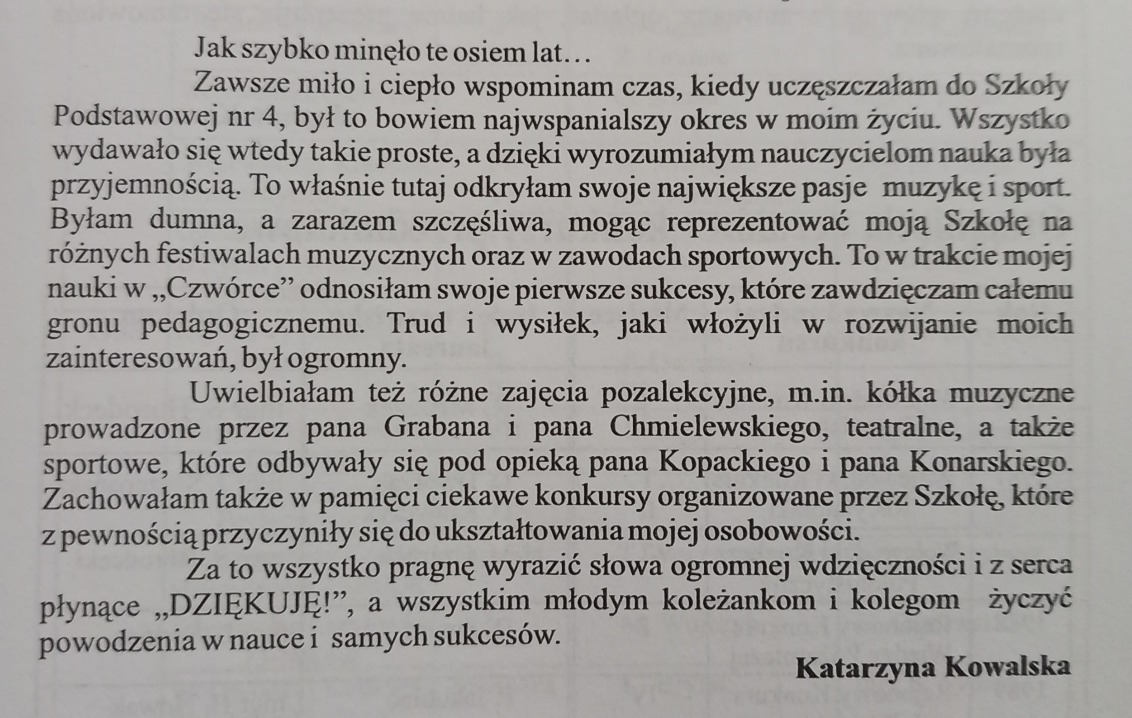
Wspomnienia absolwenta

Slide 25
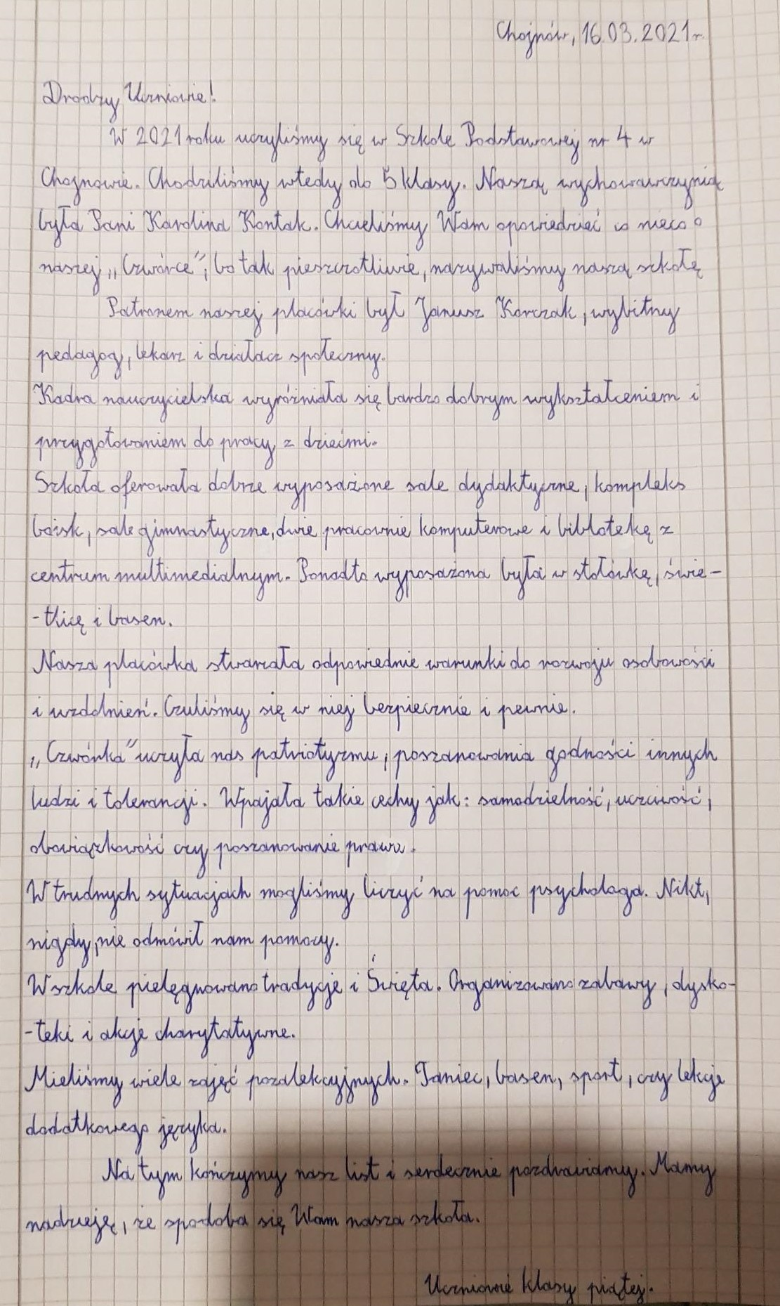
List do przyszłych uczniów SP4

Slide 26
2021r. – 35-lecie Szkoły Podstawowej nr 4 im. Janusza Korczaka w Chojnowie

